Slide 1
Alimentazione

Slide 2
L’alimentazione ha il compito di fornire all’organismo questi elementi: proteine, glucidi, lipidi, sali minerali, vitamine, acqua.
I macronutrienti sono glucidi, lipidi, acqua e proteine. I micronutrienti sono sali minerali e vitamine.

Slide 3
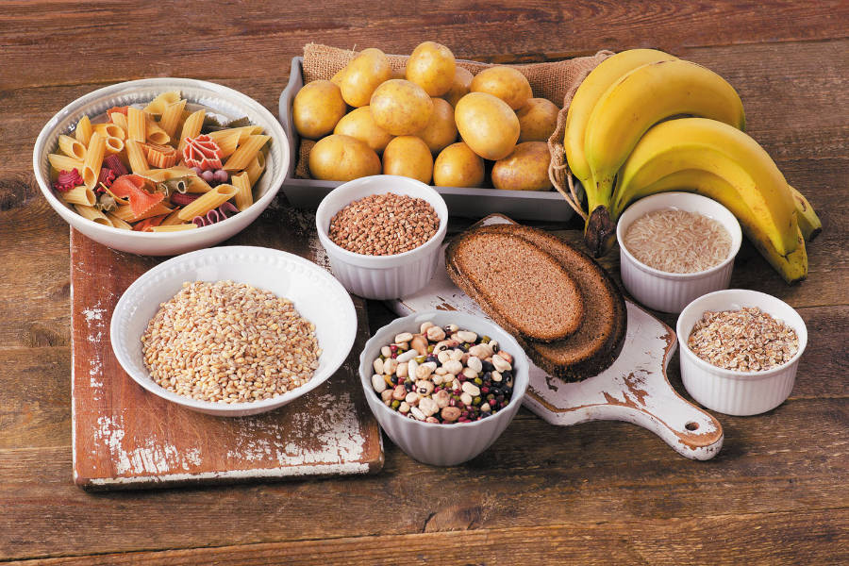
I glucidi semplici sono composti da una molecola.
I disaccaridi sono composti da due molecole.
I glucidi complessi sono composti da più molecole.
I polisaccaridi vengono digeriti in più tempo rispetto ai monosaccaridi.

Slide 4
I Lipidi svolgono una funzione energetica di termoregolazione e di veicolo per sostanze essenziali e di supporto.
Le Proteine hanno funzione plastica ed enzimatica.
Sono formate da Amminoacidi.
Le Vitamine hanno funzione protettiva e regolatrice e non forniscono energia.
I Sali Minerali sono fattori fondamentali per il buon funzionamento dell’organismo. Hanno anche una funzione plastica.

Slide 5
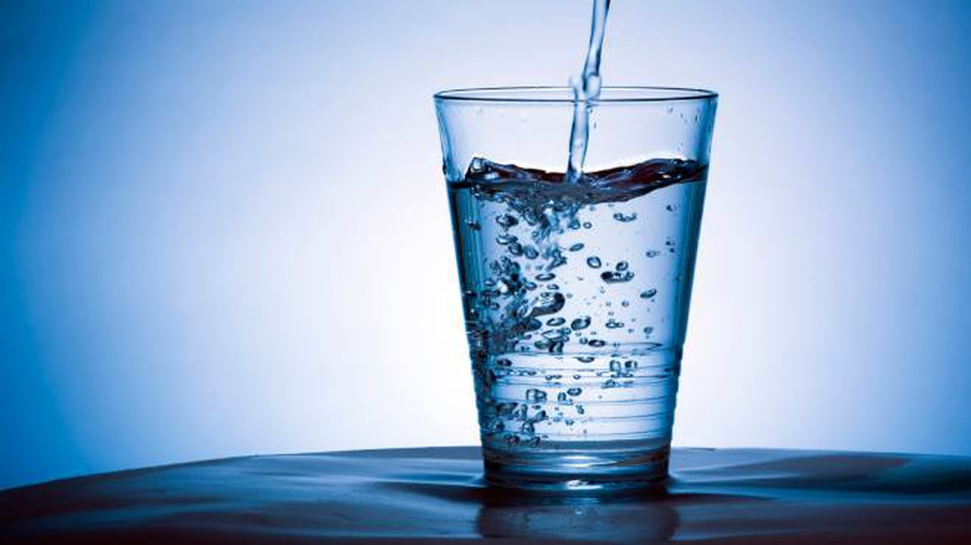
L’Acqua è un alimento fondamentale. Non fornisce energia, ma è essenziale per la sopravvivenza dell’organismo. Quando avviene una carenza d’acqua nell’organismo si manifesta la Disidratazione.

Slide 6
I vegetariani escludono dalla propria dieta la carne e il pesce; i vegani, invece, si astengono completamente da tutti gli alimenti di origine animale, quindi non mangiano neanche le uova, il latte e i suoi derivati e il miele.
La dieta mediterranea si fonda su alimenti il cui consumo è abituale in Paesi del bacino mediterraneo in una proporzione che privilegia cereali, frutta, verdura, noci, semi, olio extravergine di oliva, presenta un consumo quotidiano di latticini e un consumo moderato di pesce, carne bianca, legumi, uova, rispetto ad un più raro uso di carni rosse e grassi animali e un consumo occasionale di dolci.

Slide 7
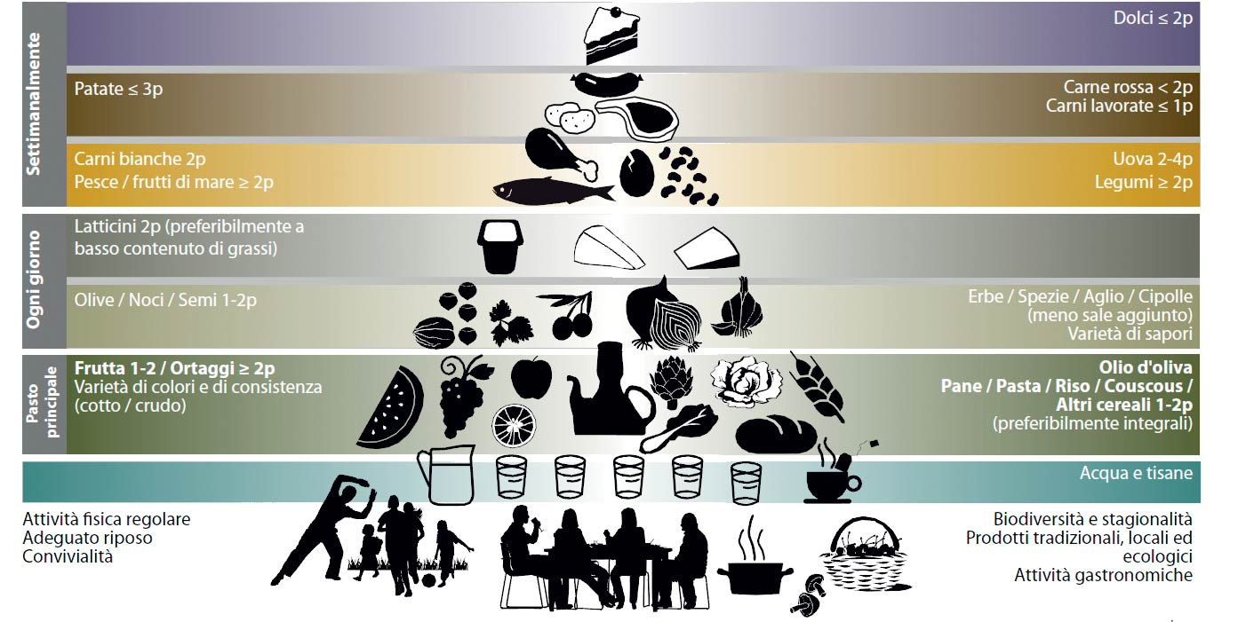
La base della nostra alimentazione è composta da carboidrati (riso, pasta e cereali meglio se integrali), frutta e verdura.
Ai livelli successivi, dopo i cibi che si consumano ogni giorno, troviamo pesce, carni bianche, uova, legumi che andrebbero alternati durante la settimana.
Quasi al vertice della piramide troviamo la carne rossa, che è da limitare, ancor di più se è lavorata.

Slide 8
Per prevenire delle malattie tipo il cancro è importante adottare uno stile di vita giusto:
- bisogna mantenere un indice di massa corporea tra 18 e 24
-bisogna fare almeno mezz'ora di attività fisica tutti i giorni (fare camminate, andare in bicicletta).
-dobbiamo limitare il consumo degli alimenti con tante calorie e bevande zuccherate e alcoliche.
- limitare il consumo di carni rosse, soprattutto di quelle conservate.
-limitare il consumo di sale (non più di 5 g al giorno)

Slide 9
Andrea, Mattia, Fabrizio,
Matilde, Bianca.

